Slide 1
Notes:
Engee es una empresa de calidad, desarrollo y consultoría de software.

Slide 2
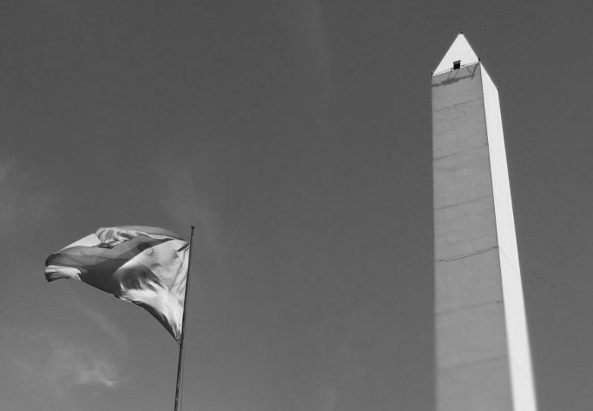
Seguridad

Slide 3
Seguridad
Conceptos básicos
Principios de seguridad informática
Tipos de seguridad
Mecanismos de seguridad
Confidencialidad
Ataques típicos
Estándares

Slide 4
Seguridad
Conceptos básicos
Definición de seguridad
Definición de Información
Seguridad Informática: disciplina que se Ocupa de diseñar las normas, procedimientos, métodos y técnicas, orientados a proveer condiciones seguras y confiables, para el procesamiento de datos en sistemas informáticos.

Slide 5
Seguridad
Principios de la seguridad informática
Confidencialidad: Que la información sólo sea accesible para aquellos a quien está destinada.
Integridad: Se refiere a la validez y consistencia de los elementos de información almacenados y procesador en un sistema informático.
Disponibilidad: Continuidad de acceso a la información almacenada en el instante en que esta debe estarlo.

Slide 6
Seguridad
Confidencialidad
Autenticación
Por algo que tenga
Por algo que haga
Por algo que sepa
Identificación
Por lo que «es» (biometría)
Autorización: Permiso concedido para acceder a información de un sistema informático.

Slide 7
Seguridad
Tipos de seguridad
Administrativa: La seguridad se define desde una base de normas y procedimientos. Punto de comienzo de la seguridad.
Física: Se refiere a la seguridad de la infraestructura física: edificio, servidores, energía eléctrica, etc..
Lógica: La seguridad lógica es la referida a procesos, almacenamiento, red, y cualquier otro artefacto de software usado para manipular o acceder la información asegurada.

Slide 8
Seguridad
Mecanismos de seguridad
Preventivos: Actúan antes de que un hecho ocurra y su función es detener agentes no deseados.
Detectivos: Actúan antes de que un hecho ocurra y su función es revelar la presencia de agentes no deseados en algún componente del sistema. Se caracterizan por enviar un aviso y registrar la incidencia.
Correctivos: Actúan luego de ocurrido el hecho y su función es corregir la consecuencias.

Slide 9
Seguridad
Ataques típicos
A la confidencialidad: Acceso indebido a la información.
A la integridad: Alteración de información por parte de actores no autorizados.
A la disponibilidad: Incapacitación de un sistema informático para disponer de acceso a información en tiempo y forma.

Slide 10
Seguridad
Ataques típicos
Ataques de monitorización
Ataques de autenticación
Denegación de servicio (DoS)
Ataques de modificación
Hombre en el medio
Pishing
Trashing

Slide 11
Seguridad
Estándares
Código civil/penal
Propiedad intelectual / industrial
Ley de hábeas data
Ley de firma digital
ISO
Familia ISO 27xxx
OWASP
PCI DSS

Slide 12
Seguridad
¿Preguntas?

Slide 13
Caso de estudio

Slide 14
Caso de estudio
Pasos del ataque
Ejemplo de ataque por reutilización de sesión
Repaso HTTP
Objetivos
Reconocimiento
Soluciones
Preparación
Ejecución

Slide 15
Caso de estudio
Repaso HTTP
¿Como se conserva la relación entre la «sesión» y el browser?
¿Cómo funciona el «stack» HTTP cuando hay un «GET»?
¿Cómo funciona un proxy HTTP?
¿Cómo se puede rastrear una dirección IP?
¿Cómo se puede evitar el rastreo de una dirección IP?

Slide 16
Caso de estudio
Objetivos
Supongamos un sistema de votación ON-LINE, como por ejemplo el de revista CORSA. Ahora supongamos que existe una persona que desea alterar el resultado de la votación. Se plantean las siguientes condiciones:
El ataque no debe ser detectado
Debe generarse la evidencia adecuada, y sólo la evidencia adecuada
No debe denegarse el servicio
No hay acceso físico
Se dispone de tiempo y recursos limitados

Slide 17
Caso de estudio
Reconocimiento
Se procede a realizar una votación, y se examina el software. Rápidamente se ve que este posee tres capas de seguridad:
Basada en cookies, en javascript
Esta capa puede saltarse fácilmente armando manualmente los headers
Se verifica en el servidor la cantidad de votos de una misma dirección IP
Esta verificación podría saltarse usando servidores proxy elite
Se solicita un Captcha para votar
El Captcha podría «escanearse»
Vulnerar la seguridad lógica

Slide 18
Caso de estudio
Relevamiento: Headers HTTP
HTTP/1.1 200 OK
Server: Apache/2.2.13 (Fedora)
X-Powered-By: PHP/5.2.13
Content-Encoding: gzip
Content-Length: 735
POST /_ifr_promotoras_validar.php HTTP/1.1
Accept: text/html, application/xhtml+xml, */*
Referer: http://www.XXXXXXXXXXX.com.ar/_ifr_promotoras_validar.php?id_ranking=[XX]&id_promot=[XX]
Content-Length: 54
Cookie: PHPSESSID=xxxxxxxxxxxxxxxxxxxxxxxxxx
id_promot=XX&id_ranking=X&update_poll=1&gd_string=8A21

Slide 19
Caso de estudio
Solución: Posible código servidor
ip_call = [IP del cliente WEB]
id_ranking = [Número];
id_promot = [Número];
gd_string = [Cadena con código, 4 caracteres mayusculas, aparentemente HEXA];
// La varialbe session["gd_code"] se modifica desde la página "gd_image.php".
if (session["gd_code"] == gd_string) {
// La lista de IP se almacena en base de datos (¿MySQL?) o memoria.
if (MaximaCantidadIPPorUT(ip_call) < Z) {
/* actualizar votacion */
/* almacenar IP con fecha y hora */
} else {
--> IP supera maxima cantidad x unidad de tiempo --> Error votación
}
Else {
--> Codigo incorrecto --> Error votacion
}

Slide 20
Caso de estudio
Preparación
Herramientas
Custom
Simples
Conexión
WiFi no protegidas
WiFi públicas
Lista de proxies
Elite, en países con poco control

Slide 21
Caso de estudio
Ejecución
Para la ejecución, el atacante usó una conexión WiFi poco protegida, desde una ubicación pública. Puso a correr la herramienta, y completó el código la primera vez. Luego, la herramienta votó, usando una lista de proxies de 5000 elementos. Como el tiempo de respuesta promedio de los proxies era de 30 segundos, el atacante pudo usar varias instancias en simultáneo de la herramienta, cada una con su respectiva lista de proxies en órdenes arbitrarios. De esta forma, en un periodo de 20 horas no consecutivas se consiguió ingresar al sistema un total de 13500 votos aproximadamente, lo necesario para cumplir con el objetivo

Slide 22
Caso de estudio
Mejora
Este ataque en particular puede evitarse introduciendo una única línea de código que elimine el captcha una vez usado:
if (session["gd_code"] == gd_string)
{
session["gd_code"] = '';
/* votacion */
}

